Slide 1
Helhetlige pasientforløp i pakkeforløp
Nettverkssamling for rus - og psykisk helsearbeid 2019
Pakkeforløp styrker brukerstemmen!
Scandic Hell Dato: 15. og 16. oktober 2019
Marianne Borthen
Faglig rådgiver

Slide 2
Plan
NAPHA
Helhetlige pasientforløp i pakkeforløp
Samhandling mellom spesialisthelsetjenesten og kommunehelsetjenesten
Videreutvikling av en modell for samhandling i pakkeforløp, og fokus på brukerperspektivet i pakkeforløp med Veronica Kjesbu, Leder i Mental Helse

Slide 3
Hovedmål
NAPHA skal bidra til å styrke kompetansen og kvaliteten i det psykiske helsearbeidet i kommunene slik at mennesker med psykiske og sosialt relaterte lidelser og problemer skal få hjelp og behandling fra kunnskapsbaserte og samhandlende tjenester der de bor.

Slide 4
Målgruppe
Personell som arbeider innen psykiske helsearbeid for voksne i landets kommuner.
Personell på tilgrensede områder som har behov for økt kunnskap om psykisk helse og det psykiske helsearbeidet i kommunene inngår i målgruppen;spesialisthelsetjenesten.

Slide 5
Målbeskrivelse i tilskuddsbrev 2019
Et av våre fokusområder:
NAPHA skal bidra til implementering av nasjonale retningslinjer og kunnskapsbasert praksis
I dette ligger oppdrag Pakkeforløp: NAPHA skal bistå kommunene i å ivareta sin rolle i pakkeforløp psykisk helse voksne

Slide 6
Målsetting oppdrag pakkeforløp 2019
Frembringe kunnskap om hvordan kommunene forstår sin rolle i pakkeforløpene, om gode prosesser og eksempler
Påvirke utviklingen av pakkeforløp i implementeringsperioden i tråd med oppdraget om å bistå systematisk med kvalitetsforbedring, pasientsikkerhet og tjenesteutvikling
Notes:
Vi driver kunnskapsformidling; som denne konferansen som vi nå holder her I dag

Slide 7
NAPHA vil i 2019 ha fokus på:
Bistå kommunene med å utforme sin rolle i pakkeforløpene
Samhandling mellom spesialisthelsetjenesten og kommunene
Brukermedvirkning (inkludert tilbakemeldingsverktøy), felles verdigrunnlag, og koordinatorrollen
Frembringe kunnskap om kommunenes rolle I pakkeforløp: Nasjonal kartleggingsundersøkelse gjennomført i September 2019.

Slide 8
Napha.no
Notes:
Eksempel på hvordan vi driver formidling – se på napha.no for å holde dere oppdatert

Slide 9
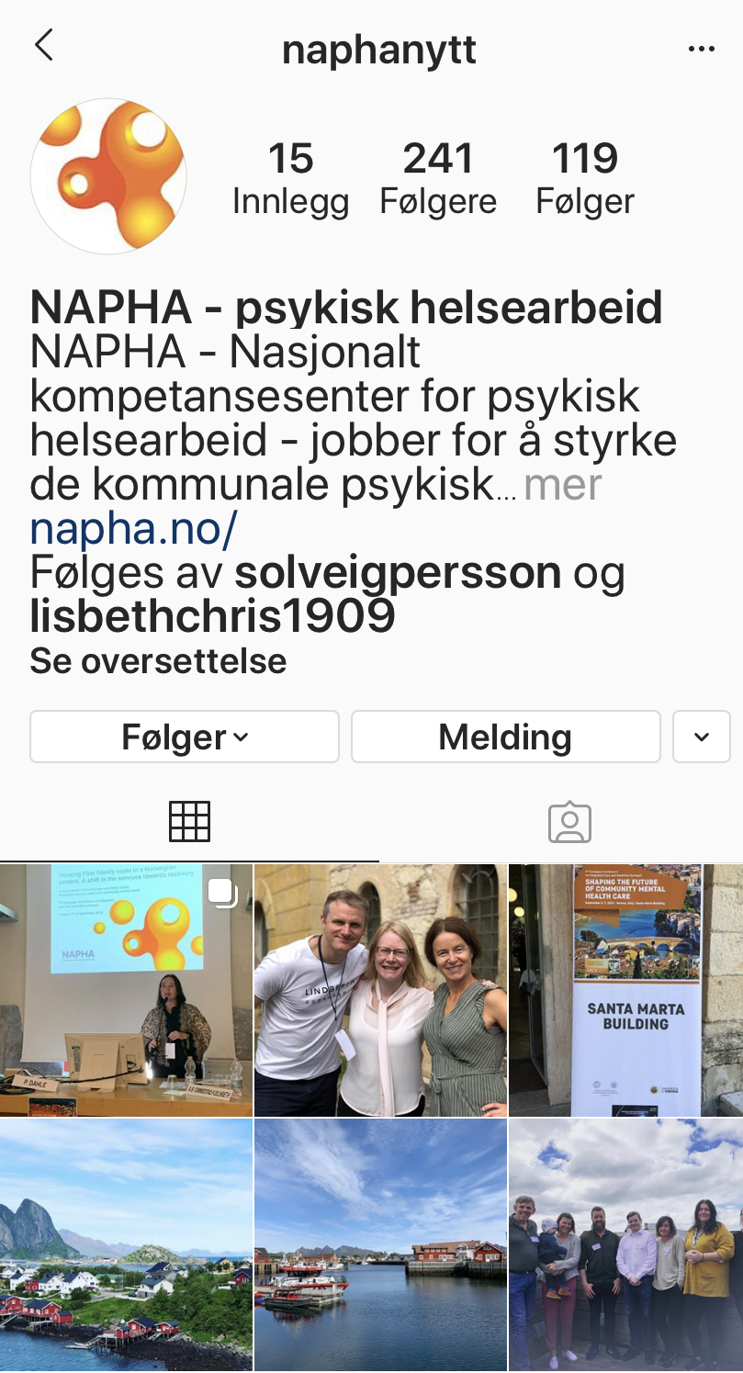
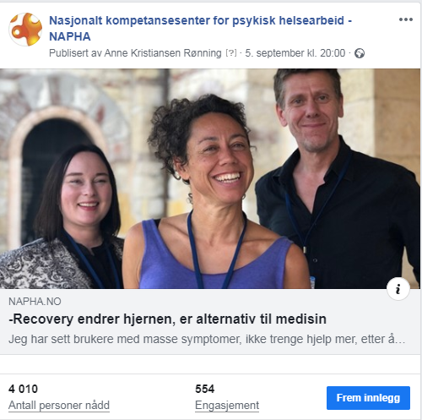
Instagram, Twitter, FB

Slide 10
Å leve et liv
Utdanning
Fødsel
Pakkeforløp
skole
Tro og tvil
Ta toget
Møte
Innleggelse
Dødsfall
Handle mat
Manisk periode
Arbeid
Depressiv episode
La tida gå
Hallusinasjoner
Pakkeforløp
Angstanfall
Oppussing
Lek
Ferie
Familie
Bikkja
Tilbakefall
klassefest
Hjemmebesøk fra psykisk helsetjeneste
Vaske bilen
Konfirmasjon
Idrett
Spille spill
Psykotisk gjennombrudd
Kjærlighet
Betale regninger
Ensomhet
Høre stemmer
Fisketur
venner
Ta en kopp kaffe
Notes:
Men hva er det dette egentlig handler om? For de fleste handler det om å leve et liv – det handler om at pakkeforløp skal hjelpe brukerne/pasientene å mestre livet – det livet som for oss alle innebærer hverdagens utfordringer – og muligheten til å mestre gleder og sorger.

Slide 11
Helhetlige forløp
Kommunehelsetjenesten og spesialisthelsetjenesten må forholder seg til hele livet
Tjenestene må sammen ha kompetanse på hele livet
- Og hva som er viktig for brukeren –
slik at brukeren kan leve det livet han/hun selv ønsker.
Notes:
Behandling skjer ikke bare innenfor sppesialisthelsetjenestens vegger – kommunenes helsetjenester driver også behandling – og dette har vi ansvar for å koordinere

Slide 12
Hvordan og hva kan man samhandle om?
Samarbeidsavtaler (avklare roller og ansvar ifh pakkeforløp i revidering)
- Tjenesteavtaler
- Samarbeidsrutiner og samarbeidsarenaer
Ta i bruk kommunenes brukerplankartlegging som et felles verktøy i planlegging på et overordnet nivå
Notes:
Samarbeid om implementering av pakkeforløp bør skje innenfor rammene av eksisterende samarbeidsstrukturer og gjeldende regelverk for samhandling og ansvar mellom nivåene.
Spesialisthelsetjenesten må få kompetanse om hvilke behov som befolkningen har for tjenester nå og I fremtiden – og ta det med I sin tjenesteutvikling.
Samhandling er vanskelig i praksis

Slide 13
Hva kan man samhandle om?
utarbeide informasjon til brukere og deres pårørende om pakkeforløp og de ulike aktørenes roller og ansvar
regionale og lokale implementeringskonferanser
kompetanseheving
sikre overganger i organisering av tjenester og i individuelt arbeid
kriseplan, individuell plan, ansvarsgrupper
Notes:
Spesialisthelsetjenesten og kommunene bør samarbeide om å utarbeide informasjon til brukere og deres pårørende om pakkeforløp og de ulike aktørenes roller og ansvar
Samarbeid om regionale og lokale implementeringskonferanser
samhandle om felles kompetanseheving
Påse og sikre overganger mellom kommunen og spesialisthelsetjenesten både i organisering og i individuelt arbeid
Samhandle om utarbeidelse av kriseplaner, individuell plan og ansvarsgrupper

Slide 14
Virkemidler for god samhandling
Gjensidig veiledningsplikt
Samarbeidsavtalene og tjenesteavtalene
Henvisninger
Samarbeidsfora/møteplasser
Notes:
Man er gode på sine ting, spesialistene sitter I spesialisthelsetjenesten, generalistene sitter I kommunene. De er kommunene som har mest kompetanse på hvordan folk lever livene sine med de syptomer som de har I hverdagen. Vi må ikke glemme at vi må lære av hverandre for at den behandlingen som du gir brukeren skal ha en effekt I livene deres.
Det anbefales at personer med alvorlige psykiske lidelser og sammensatte tjenestebehov, som ikke greier å dra nytte av det ordinære tjenestetilbudet, får tilbud om behandling og oppfølging i et aktivt oppsøkende behandlingsteam. Teamet gir både kommunale tjenester og spesialisthelsetjenester (ACT-, FACT- eller andre oppsøkende behandlingsteam med personell fra kommune og spesialisthelsetjeneste). Se ACT- og FACT-håndbok (napha.no). Hvis det ikke er etablert ACT-team, FACT-team eller tilsvarende oppsøkende behandlingsteam i pasientens bostedskommune, skal det etableres samarbeid som sikrer oppfølging fra både kommune og spesialisthelsetjeneste for denne målgruppen.
Om samhandling i forløpet
Nødvendig samhandling mellom ulike aktører underveis i pakkeforløpet skal sikres og tilpasses pasientens og/eller foreldres, ev. pårørendes ønsker og behov.
Pasienten og/eller foreldre må samtykke til at aktuelle tjenester involveres.
I alle pasientforløp skal det sikres:
samarbeid med foreldre, ev. pårørende og/eller andre instanser ut fra pasientens ønsker og behov
tilbakemelding til henviser og fastlege når behandlingsplan er utarbeidet og hvis større endringer i pasientens tilstand eller behandling tilsier det
Fastlege bør være orientert om behandlingen gjennom forløpet. Dersom fastlege ikke er henviser, bør det sendes tilbakemelding til både fastlege og henviser underveis i forløpet. Tilbakemelding til fastlege og henviser skal sendes hvis et evalueringspunkt fører til større endringer i behandlingsplanen. Tilbakemeldingen bør inneholde en oppsummering av evalueringspunktene.
Hvis pasienten allerede mottar tjenester fra kommunen eller andre instanser, bør det etableres samarbeid mellom de ulike instansene så snart pasienten er tatt imot ved poliklinikk eller døgnavdeling.
Hvis pasienten har behov for og ønsker oppfølging i kommunen underveis i forløpet, bør kommunen varsles så snart som mulig, slik at spesialisthelsetjenesten og kommunen kan innlede et tidlig samarbeid om tiltak.
Se også: Behandling ved langvarig psykoselidelse med behov for samtidige og sammensatte tjenester.
Ved innleggelse i døgnenhet må kommunen varsles innen 24 timer eller så snart det lar seg gjøre. Se Forskrift om utskrivningsklare pasienter (lovdata.no).
Ved innleggelse bør også:
samarbeid mellom involverte parter avtales innen én uke etter innleggelse
behandling og oppfølging i tiden før innleggelse evalueres
For pasienter som ønsker bistand til å komme i/bli i skole/jobb, må det være et integrert samarbeid mellom kommune/fylkeskommune/NAV og helse. Møter kan ved behov skje ved telefon/videomøter.
Om sasmarbeidsmøter
I behandlingsforløp er det viktig med regelmessige samarbeids-/ansvarsgruppemøter mellom pasient og/eller foreldre, ev. pårørende, aktuelle kommunale tjenester og psykisk helsevern for å sikre god faglig dialog underveis og før utskrivning fra psykisk helsevern.
Ved behov for samarbeidsmøte bør dette avholdes så tidlig som mulig etter inntak. Samarbeidsmøter bør planlegges sammen med pasienten og/eller foreldre, ev. pårørende.
I samarbeidsmøtet skal pasientens og/eller foreldres, ev. pårørendes forventninger til behandlingsforløpet komme frem. Behandler og de andre involverte skal også informere om mulighetene for hjelp, slik at begge parters forventninger og oppgaver kan avklares. I samarbeidsmøtene skal det tas utgangspunkt i pasientens behandlingsplan og eventuell individuell plan, og dette skal bidra til å sikre koordinering av de tiltakene som skal gjennomføres. Se også veileder Sammen om mestring.
Aktuelle deltakere er pasienten og/eller foreldre, ev. pårørende og instanser som er i kontakt med pasienten, inkludert fastlege.
For å sikre deltakelse, bør det tilrettelegges for både direkte møter, telefonkontakt og elektroniske møter.
Kommunen bør alltid være med på møter når pasienten mottar kommunale tjenester eller trenger kommunale tjenester.
Andre aktuelle deltakere inkluderes etter behov (f.eks. statlig NAV ved behov for arbeidsrettede tiltak).
Evalueringspunkter
Ved evalueringen må behandler sikre involvering av spesialist i psykiatri/psykologi.
Behandler skal tilrettelegge for å drøfte evaluering med pasient og/eller foreldre, ev. pårørende før evalueringsmøter med andre instanser.
Ved hvert evalueringspunkt bør pasienten og/eller foreldre, ev. pårørende, behandler og involverte tjenester, i fellesskap vurdere:
pasientens og/eller foreldrenes, ev. pårørendes opplevelse av behandlingen, om den oppleves nyttig og om mål eller delmål i behandlingsplanen oppnås
status – endring i tilstand/symptomer, pasientens opplevelse av bedring, ev. behov for revurdering av diagnose
behandlingseffekt ved bruk av strukturerte verktøy
hvordan mindreårige barn og søsken følges opp
behovet for å involvere pårørende, flere i familien/nettverket eller andre tjenester
Sjekkliste ved utskrivning
Sjekkliste ved avslutning av pakkeforløpet i spesialisthelsetjenesten:
En konkret fagperson er ansvarlig for oppfølging/koordinering av eventuelle videre tiltak i kommunen.
Pasienten har en egnet bolig og trygg økonomisk situasjon
Pasienten har tilbud om skole, arbeid eller meningsfull aktivitet eller en plan for videre tiltak
Det er informert om hvor pasienten og/eller foreldre, ev. pårørende kan henvende seg ved behov for ytterligere behandling i psykisk helsevern.
Kommunal helse- og omsorgstjeneste/fastlege bør informeres om aktuelle selvmordrisikovurderinger/ voldsrisikovurderinger og eventuelle igangsatte tiltak.
Kontaktperson/forløpskoordinator i kommunen har en koordinerende og sentral rolle etter at pasienten har avsluttet behandling i psykisk helsevern. Tilrettelegging og samarbeid i forbindelse med utskriving må sees i sammenheng med Forskrift om utskrivningsklare pasienter (lovdata.no).
http://www.saman.no/file=2343 (Samarbeidsavtale Bergen)
file:///C:/Users/Grethae/AppData/Local/Microsoft/Windows/INetCache/Content.Outlook/RKVD06TW/TIPS%20om%20god%20elektronisk%20henvisning%20til%20pakkeforløp%20Psykisk%20helse%20og%20rus_%20(002).pdf
Henvisningsmal OUS

Slide 15
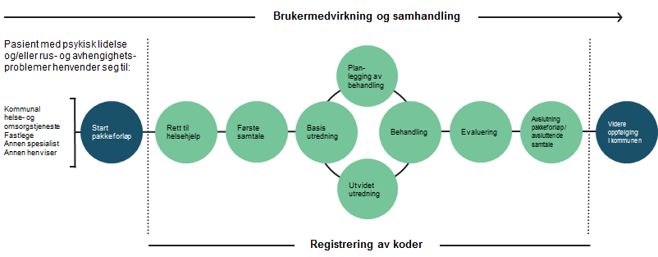
Hva er et helhetlig forløp? Hvordan framstilles det i Pakkeforløp av Hdir?
Notes:
Et personlig eksempel: Jeg har jo jobbet mange år med psykisk helsearbeid bade I kommunen og spes.helsetj – og I de siste 12 årene jobbet jeg ved en psykospoliklinikk: og en ting vet jeg med sikkerhet; vi hadde aldri I verden greid å gi pasientene et godt helsetilbud uten et tett og nært samarbeid med kommunene. Og det er jo brukerne som drar nytte av at tjenestene er koordinerte. Vi ønsker at det nødvendige samarbeidet skal være tydeligere I en modell som fremstiller helhetlig pasientforlø.

Slide 16
Hvordan burde man framstilt et helhetlig forløp?
Det leves mye liv før man innvilges rett til helsehjelp og oppstart pakkeforløp
Det leves mye liv etter avslutning av pakkeforløp
Og mye hender i livet mens man er underveis i et pakkeforløp
Notes:
I hvilken grad forholder spesialisthelsetjenesten seg til livet før henvisning?
I hvilken grad forholder kommunen seg til det som skjer i spesialisthelsetjenesten?
I hvilken grad forholder spesialisthelsetjenesten seg til livet etter utskriving?

Slide 17
Utvikle ny modell for pakkeforløp
Viser:
samhandling og overganger
kommunens rolle og relaterer pakkeforløp til livet som leves
Utgangspunkt for drøfting og refleksjon
Utvikling i prosess sammen med kommunene, brukere og spesialisthelsetjenesten
Notes:
Vi ønsker å utvikle en ny modell for pakkeforløp

Slide 19
Nasjonal kartleggingsundersøkelse om kommunenes rolle i pakkeforløp
Svarprosent på 76,6 %
354 svar fra av 334 kommuner/ bydeler (av 437 kommuner/bydeler)
Et stort materiale og et godt grunnlag for analysearbeidet!

Slide 20
Teaser
Liten opplevelse av endring i praksis for samhandlingen mellom spesialisthelsetjenesten og kommunehelsetjenesten ved innføring av pakkeforløp
Kommunene opplever å ha blitt involvert i implementeringsarbeidet, men i liten grad.
Et mindretall av kommunene/helseforetakene har revidert eksisterende samarbeids- og tjenesteavtaler i tråd med anbefalinger i pakkeforløp

Slide 21
Takk for oppmerksomheten!

